Slide 1
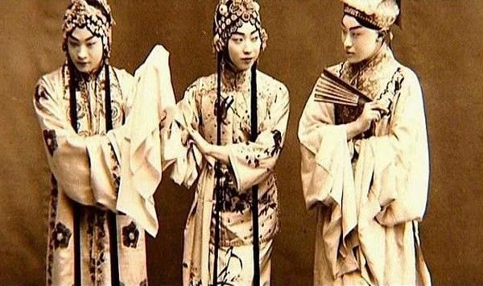
梅兰芳蓄须
语文 四年级 上册 配人教版
主讲人：PPT818
时间: xxx

Slide 2
新课导入
同学们好！今天老师给你们带来了一段戏曲，（出示音频）大家先来听一听，然后告诉老师，你听出这是什么吗？嗯，对了，京剧，京剧是我国的国粹。

Slide 3
你知道京剧吗？
京剧，曾称平剧，中国五大戏曲剧种之一，场景布置注重写意，腔调以西皮、二黄为主，用胡琴和锣鼓等伴奏，被视为中国国粹，中国戏曲三鼎甲“榜首”。
京剧走遍世界各地，分布地以北京为中心，遍及中国，成为介绍、传播中国传统艺术文化的重要媒介。在2010年11月16日，京剧被列入“世界非物质文化遗产代表作名录”。

Slide 4
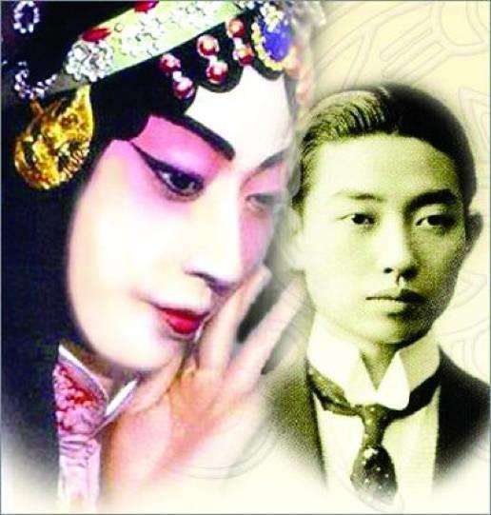
梅兰芳简介
梅兰芳（1894年10月22日－1961年8月8日），名澜，又名鹤鸣，别署缀玉轩主人，艺名兰芳，清光绪二十年（1894年）出生于北京，祖籍江苏泰州。中国京剧表演艺术大师。
梅兰芳是京剧艺术最卓越的表演艺术家之一。他与程砚秋、尚小云、荀慧生并称“京剧四大名旦”。 梅兰芳位列四大名旦之首。

Slide 5
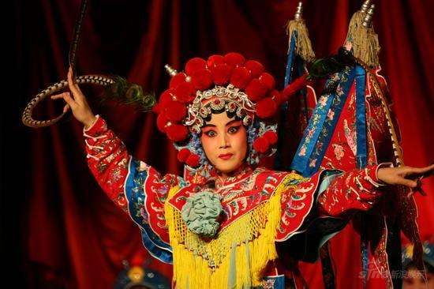
梅兰芳简介
梅兰芳在50余年的舞台生活中，发展和提高了京剧旦角的演唱和表演艺术，先后培养、教授学生100多人，形成一个具有独特风格的艺术流派，世称“梅派”。
代表作：《贵妃醉酒》《天女散花》《嫦娥奔月》《霸王别姬》等。
梅兰芳剧照

Slide 6
学习目标
1.认识本课13个生字，掌握多音字“宁”“要”。
2.正确、流利、有感情地朗读课文。通过学习、理解课文，体会文中重点词句、句子的含义。
3.体会梅兰芳的爱国之情。

Slide 7
字词乐园
xù pò jiū chán yāo rǎo
蓄须 压迫 纠 缠 邀请 骚扰
jù qiān dìng nìng yāo wàng
拒绝 签 订 宁可 要求 妄想

Slide 8
字词乐园
根据下列解释写出对应的词语。
1.在世界上很出名。 （ ）
2.可指相互缠绕或遭人烦扰不休。（ ）
3.原指野兽藏在深密的地方，很少出现。后指常呆在家里，很少出门。（ ）
4.使不安宁；扰乱。 （ ）
5.形容说话或行动坚决果断，毫不犹豫。（ ）
6.原指衣服被靴帽等划破的裂缝，后用来说明在做某种事上露出的弱点。（ ）
闻名世界
纠缠
深居简出
骚扰
斩钉截铁
破绽

Slide 9
整体感知
请同学们用自己喜欢的方法再读读课文，边读边思考：课文主要写了什么内容？
主要写了抗日战争时期，梅兰芳一再拒绝日本人的邀请，不登台演戏的事。

Slide 10
课文解读
开火车读课文，想象课文写了梅兰芳哪几件事？并试着用几个词语概括出来。
①避居香港，不再登台演戏。
②香港沦陷，蓄须明志，拒绝演出。
③回到上海，多次拒绝为日本演出。
④自伤身体。
⑤抗战胜利，登台演出。

Slide 11
合作交流
1.“对于一个视舞台为生活,视艺术为生命的人来说，不能演出，不能创作，无异于虚度生命。”你是怎样理解这句话的？
为了国家民族，放弃了生命一样重要的事业，可以看出梅兰芳把国家利益放在了第一位，具有高尚的民族气节。

Slide 12
课文解读
2.梅兰芳是在怎样的情况下蓄须的？
梅兰芳是在日本人多次逼迫他登台演戏未果、且他已经用尽了拒绝借口没有办法的情况下蓄须的，以表示对帝国主义的抗议，表明不给侵略者演戏的决心。

Slide 13
课文解读
3.他经历了哪些危险和困难？
（1）被日本人逼迫上台演出的时候，打伤寒预防针自伤身体来拒绝演出；
（2）返回上海，长期不演戏，只好卖房养家。

Slide 14
各抒己见
1.“前来看他演出的人太多了，很多人没有座位就站着看。 ”大家为什么愿意站着看，仅仅是因为梅先生演得好吗？
从侧面表现了梅兰芳先生高超的表演艺术让人喜爱，他的民族气节令人敬佩 !

Slide 15
课堂小结
茫茫青史写春秋，为了民族大义，为了中华的尊严，一代大师挺直了脊梁，他高尚的情操照耀着万代千秋。老师即兴做了一首小诗，就让我们以这首小诗来结束全课。
一代大师梅兰芳，蓄须明志表衷肠。
拒演举债八年整，梅兰芬芳四海扬。

Slide 16
课后作业
1.将梅兰芳蓄须的故事讲给父母听。 2.查找有关梅兰芳的其它事迹。
3.搜集历史上爱国、有民族气节的人物极其事迹。

Slide 17
感谢各位聆听
语文 四年级 上册 配人教版
主讲人：PPT818
时间: xxx

